Slide 1
Transformação digital do processo de acompanhamento do negócio

Slide 2
Agenda
Objetivo do projeto
Aquisição e acesso aos dados
Exploração dos dados
Preparação dos dados
Analise dos dados e relatórios

Slide 3
Objetivo
Hoje a empresa faz o acompanhamento das suas vendas de forma simples, utilizando o excel, arquivo texto e até access para armazenar e apresentar alguns poucos relatórios.
Este processo precisa evoluir para suportar o crescimento dos negócios e se tornar mais robusto e seguro.
Desta forma, a equipe da SDC executou um projeto de dados do inicio ao fim de forma a dispor estes dados para análise de forma moderna através de um Dashboard executivo.

Slide 4
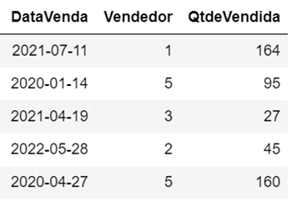
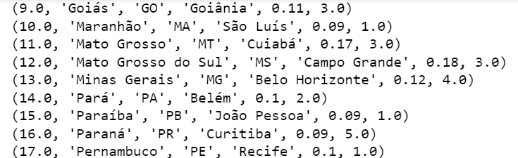
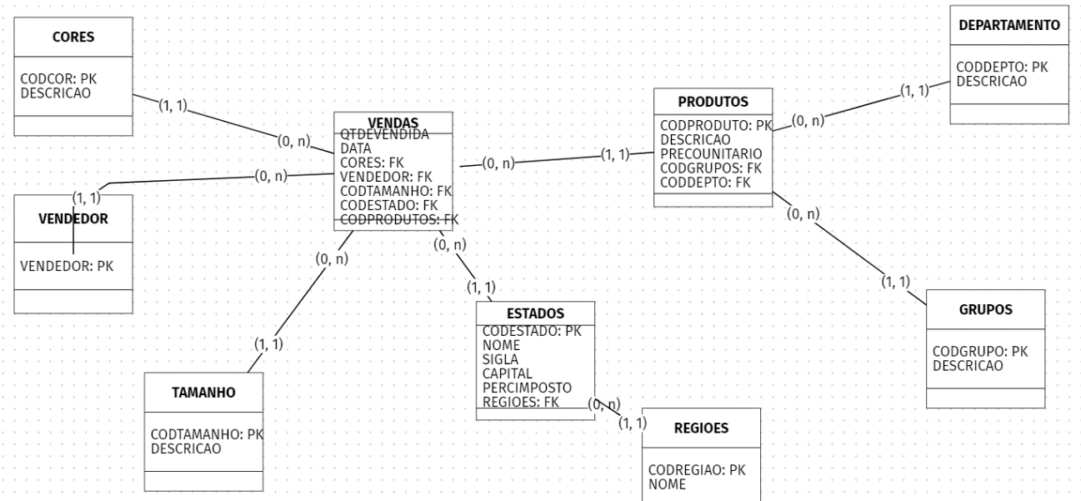
Aquisição e acesso aos dados
Nessa fase tivemos acesso e a aquisição de vários arquivos, que se relacionavam de certa forma.
Alguns continham informação mais estruturadas e relacionadas, como “data de venda”, “quantidade vendida” e “produto”.
Outros continham “código do produto”, “região”, “estado”, entre outros.
O objetivo final é transformar todos esses dados em um DataFrame.
Porem antes é necessário tratar e preparar esses dados.

Slide 5
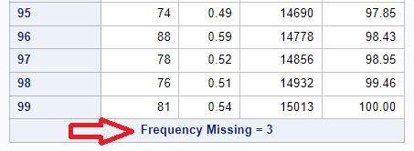
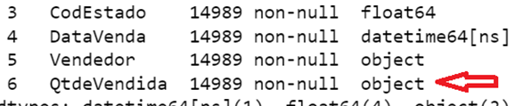
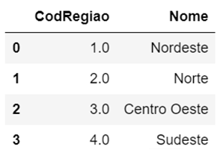
Exploração dos dados
Utilizando as ferramentas do SAS Studio e do Python podemos identificar alguns dados que estão faltando, discrepantes ou até mesmo preenchidos de forma divergente.
Região Sul ?

Slide 6
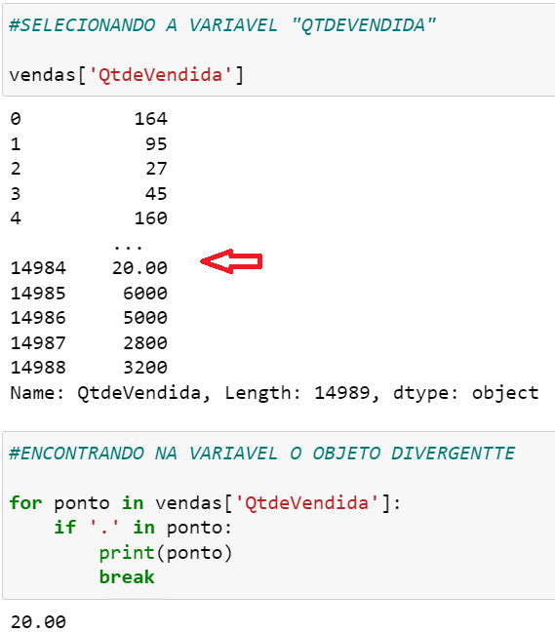
Preparação dos dados
Nessa fase realizamos por exemplo:
Alteração do tipo de dados;

Slide 7
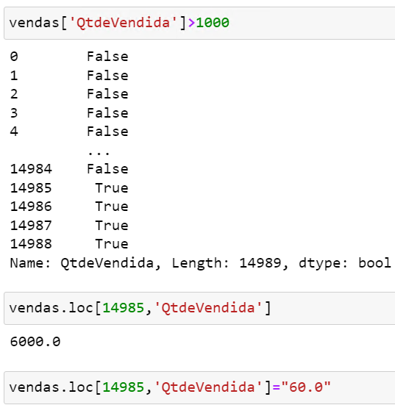
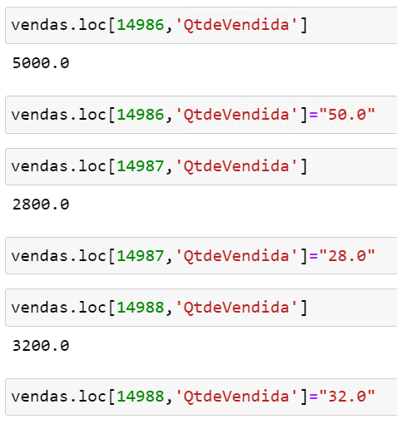
Preparação dos dados
Alteração dos dados;

Slide 8
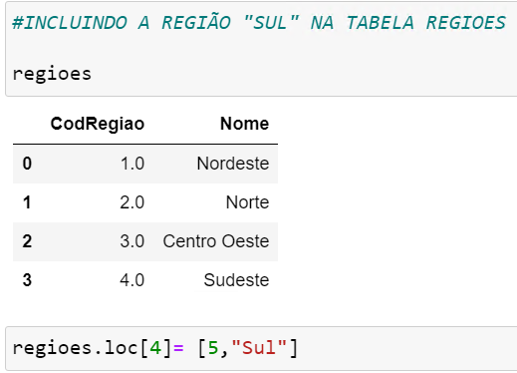
Preparação dos dados
Inclusão de colunas;

Slide 9
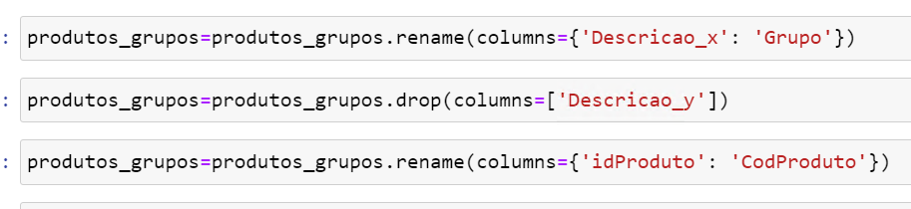
Preparação dos dados
Alteração dos nomes das colunas;

Slide 10
Preparação dos dados
Junção das colunas;
Solicitação da tabela
“Departamento”;

Slide 11
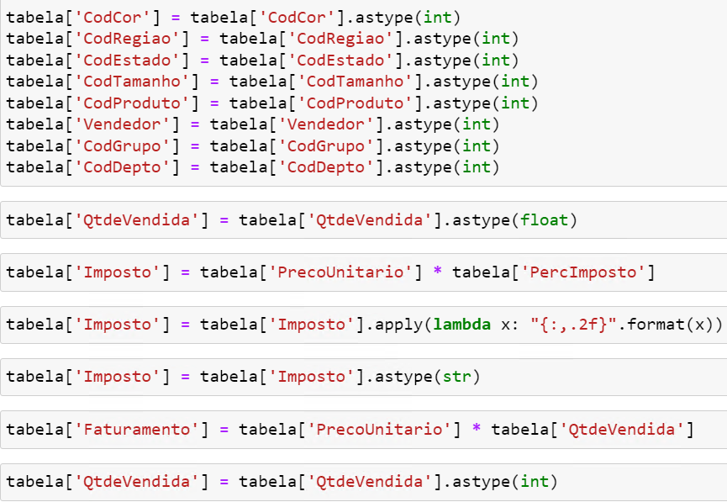
Preparação dos dados
Finalizando essa etapa, fizemos algumas edições nas colunas, afim de melhor a visualização e a compreensão do conteúdo.

Slide 12
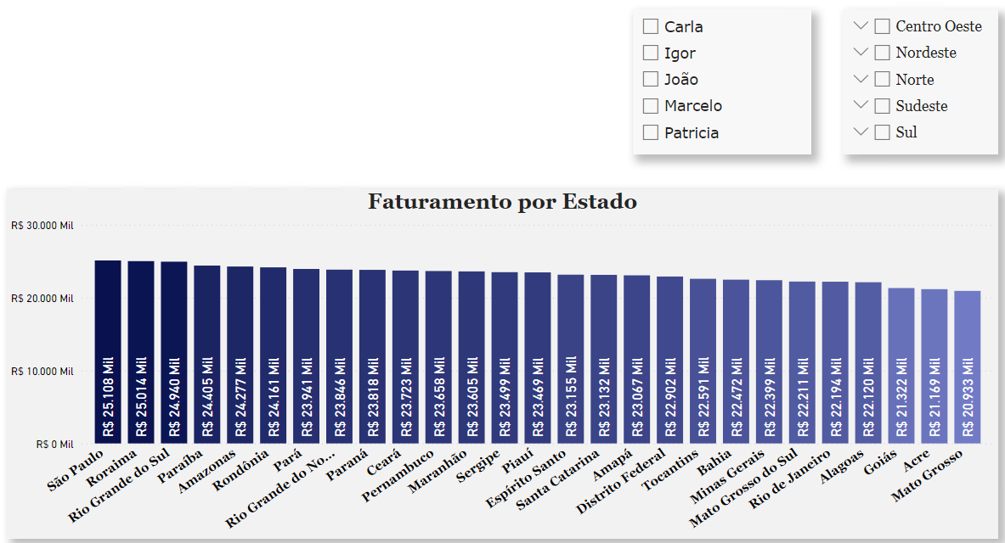
Analise dos dados e relatórios
Qual o Estado que gera maior faturamento?

Slide 13
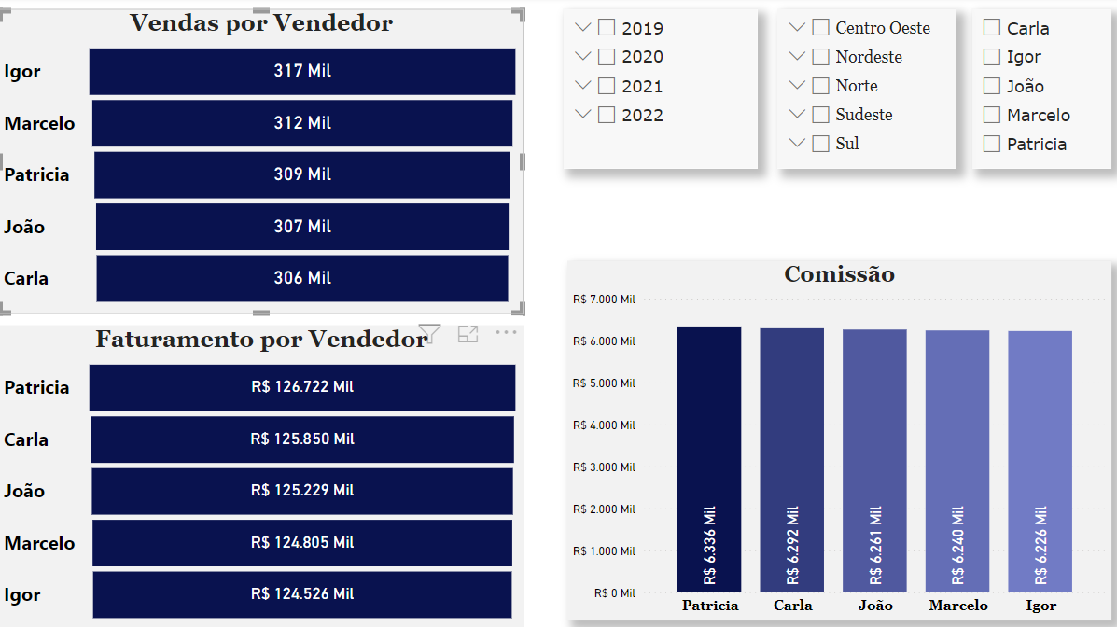
Analise dos dados e relatórios
Quais os melhores vendedores em cada região?

Slide 14
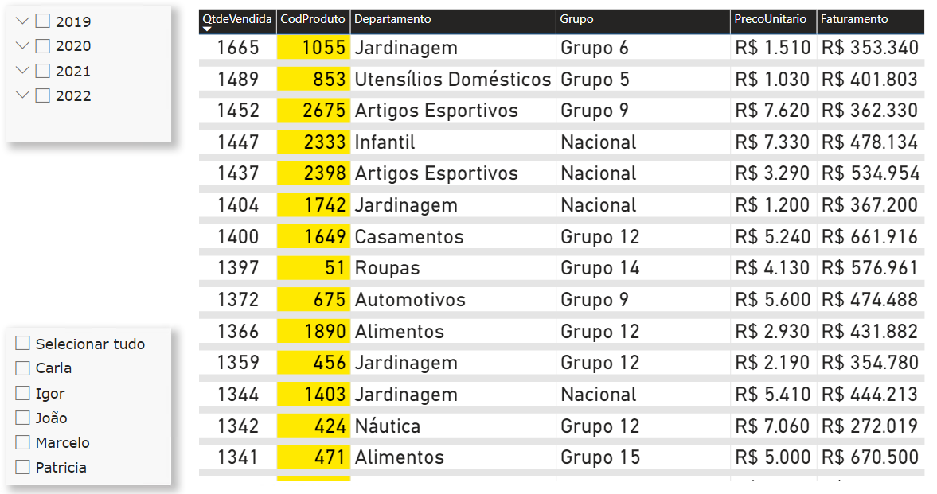
Analise dos dados e relatórios
Qual o produto mais vendido?

Slide 15
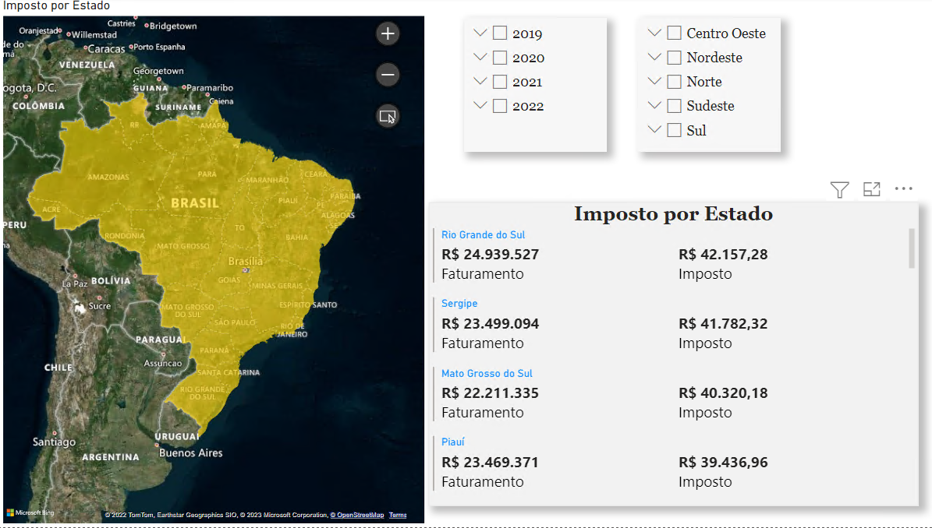
Analise dos dados e relatórios
Quanto foi pago de imposto por Estado?

Slide 16
OBRIGADO!

